Slide 1
第38课时 分式方程(1)

Slide 2


1. 甲､乙两地相距120千米,汽车以a千米/时从甲地开往乙地,则汽车从甲地到乙地需_______小时.
$\frac{120}{a}$
2. 某公司生产10000盒某种商品,原计划生产x天完成,实际提前2天生产完成,那么实际平均每天生产______盒.
$$\frac{10000}{x−2}$$

Slide 3

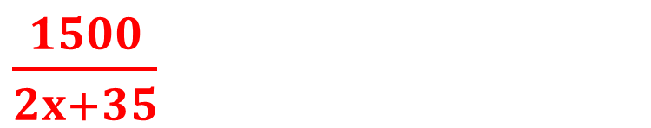
3. 某市对一段全长1500米的道路进行改造.原计划每天修x米,为了尽量减少施工对城市交通所造成的影响,实际施工时,每天修路比原计划的2倍还多35米,那么
修这条路实际用了______天.
$\frac{1500}{2x+35}$
4. 甲､乙两地相距120千米,某人原计划t小时到达,后因故需提前1小时到达,则
他每小时应比原计划多走_________千米.
$$\left(\frac{120}{t−1}−\frac{120}{t}\right)$$

Slide 4

5. 某单位全体员工在植树节义务植树240棵.原计划每小时植树a棵,实际每小时比原计划的多植树10棵,那么实际
比原计划提前了____________小时.
$$\left(\frac{240}{a}−\frac{240}{a+10}\right)$$

Slide 5
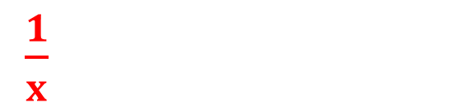

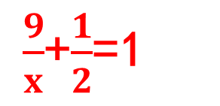


6. 一项工程,乙单独完成需12天,则乙的效率为______,甲单独完成需x天,则甲的效率为______;甲单独做9天完成这项工程的______,乙单独做6天完成这项任务的______,此时做完整项工程,则可列出方程为____________.
$$\frac{1}{12}$$
$\frac{1}{x}$
$\frac{9}{x}$
$\frac{1}{2}$
$\frac{9}{x}$+$\frac{1}{2}$=1

Slide 6
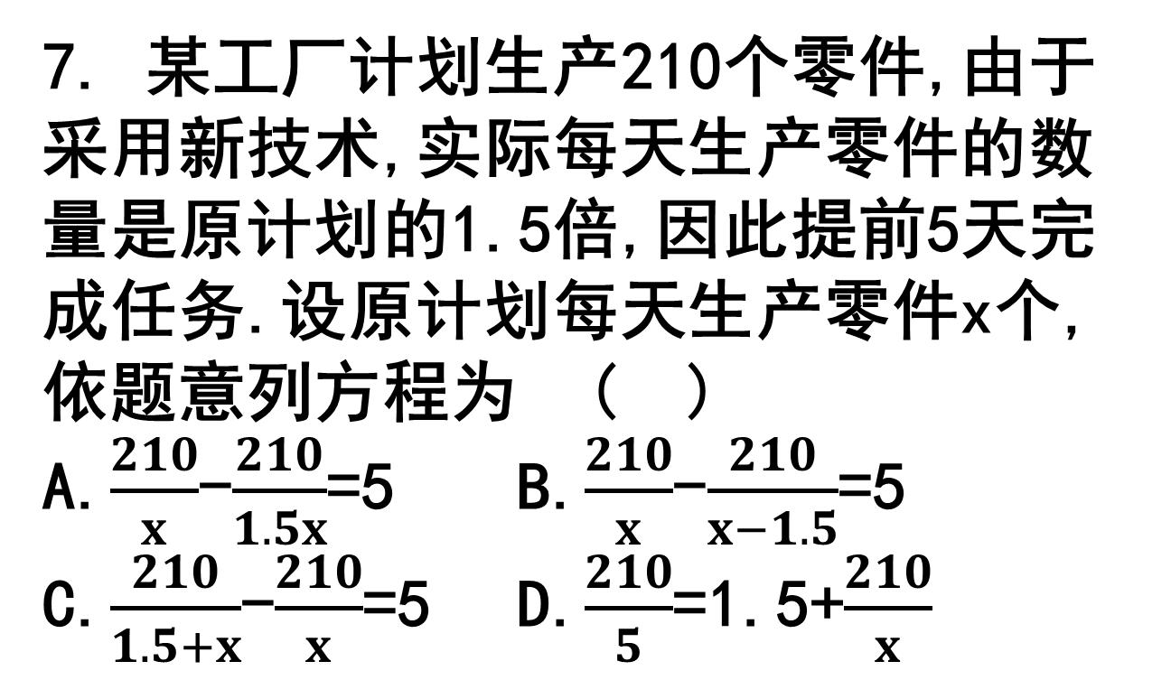
7. 某工厂计划生产210个零件,由于采用新技术,实际每天生产零件的数量是原计划的1.5倍,因此提前5天完成任务.设原计划每天生产零件x个,依题意列方程为 ( )
A.$\frac{210}{x}$-$\frac{210}{1.5x}$=5 B.$\frac{210}{x}$-$\frac{210}{x−1.5}$=5
C.$\frac{210}{1.5+x}$-$\frac{210}{x}$=5 D.$\frac{210}{5}$=1.5+$\frac{210}{x}$
A

Slide 7
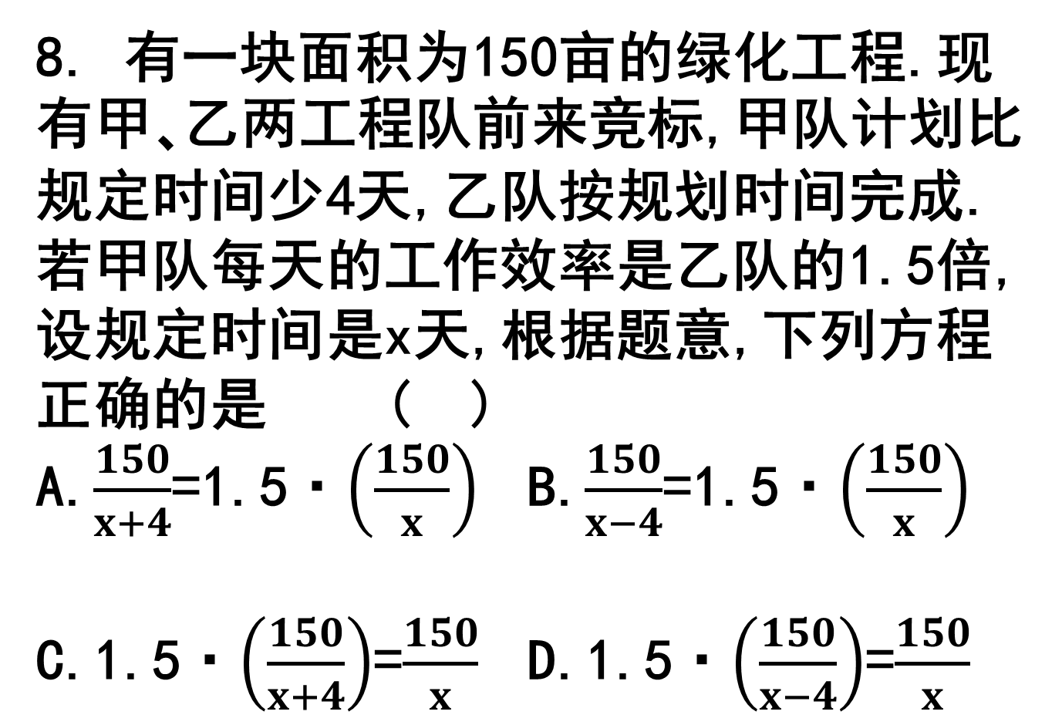
8. 有一块面积为150亩的绿化工程.现有甲､乙两工程队前来竞标,甲队计划比规定时间少4天,乙队按规划时间完成.若甲队每天的工作效率是乙队的1.5倍,设规定时间是x天,根据题意,下列方程正确的是 ( )
A.$\frac{150}{x+4}$=1.5·$\left(\frac{150}{x}\right)$ B.$\frac{150}{x−4}$=1.5·$\left(\frac{150}{x}\right)$
C.1.5·$\left(\frac{150}{x+4}\right)$=$\frac{150}{x}$ D.1.5·$\left(\frac{150}{x−4}\right)$=$\frac{150}{x}$
B

Slide 8

9. 铁道部某次列车平均提速60千米/时,相同的时间,列车提速前行驶400千米,提速后多行了50千米,求提速前列车平均速度是多少?
(1)设提速前列车的平均速度为x千米/时.
①提速后列车的平均速度为__________
千米/时;
②提速前火车行驶400千米所用的时间为______小时;
(x+60)
$$\frac{400}{x}$$

Slide 9
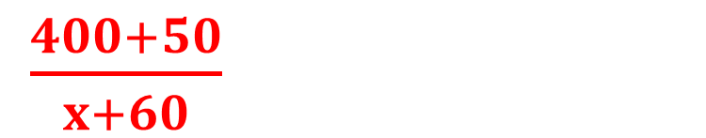
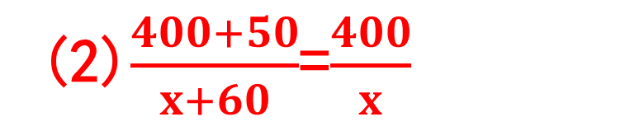
③列车提速后行驶(400+50)千米所用的时间为________小时.
(2)根据(1)中所设的未知数列出方程.
$\frac{400+50}{x+60}$
(2)$\frac{400+50}{x+60}$=$\frac{400}{x}$

Slide 10
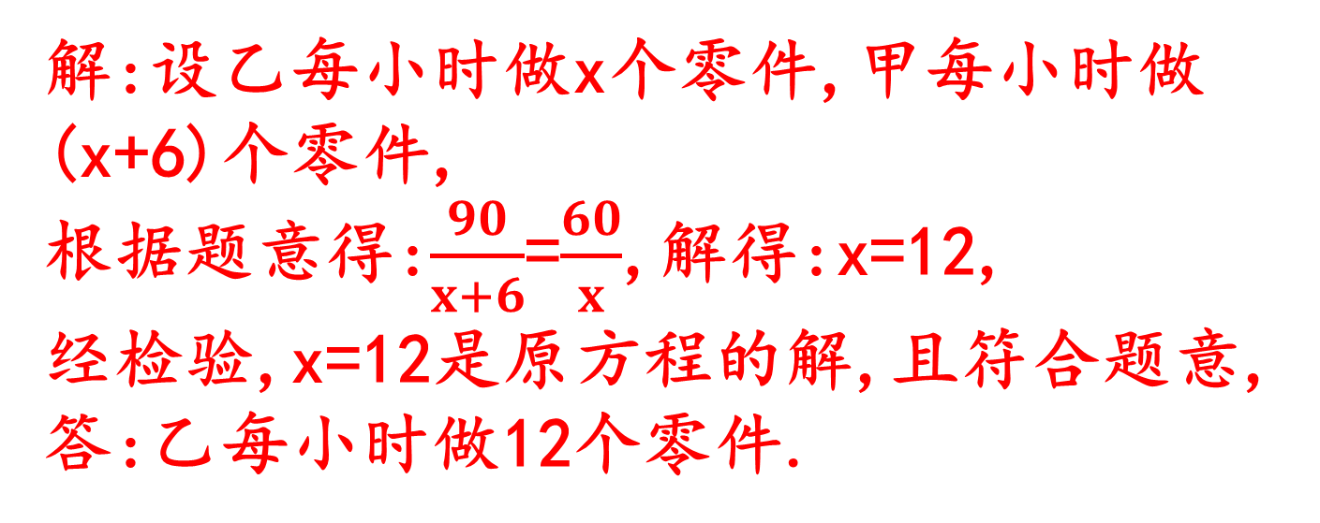
10. (20·吉林)甲､乙二人做某种机械零件.已知甲每小时比乙多做6个,甲做90个所用的时间与乙做60个所用的时间相等.求乙每小时做零件的个数.
解:设乙每小时做x个零件,甲每小时做(x+6)个零件,
根据题意得:$\frac{90}{x+6}$=$\frac{60}{x}$,解得:x=12,
经检验,x=12是原方程的解,且符合题意,
答:乙每小时做12个零件.

Slide 11
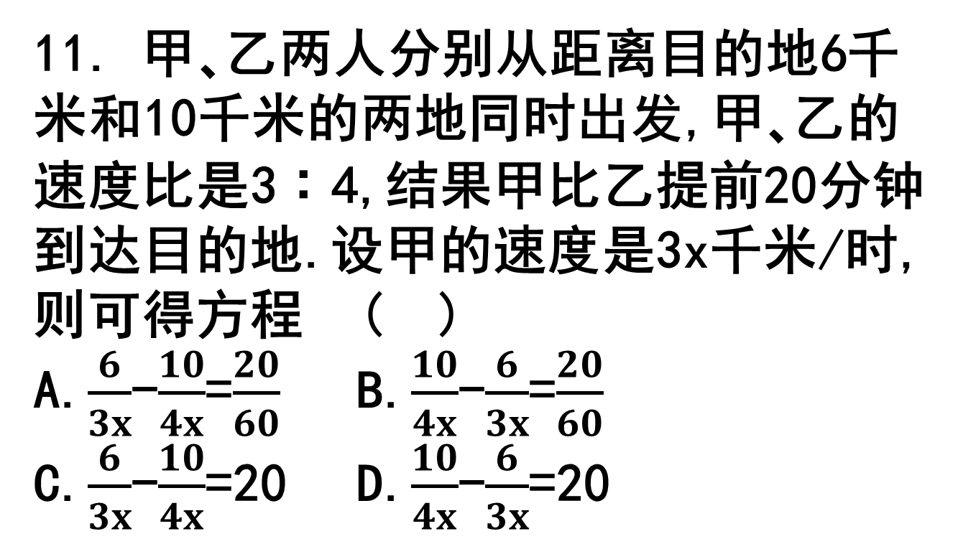
11. 甲､乙两人分别从距离目的地6千米和10千米的两地同时出发,甲､乙的速度比是3∶4,结果甲比乙提前20分钟到达目的地.设甲的速度是3x千米/时,则可得方程 ( )
A.$\frac{6}{3x}$-$\frac{10}{4x}$=$\frac{20}{60}$ B.$\frac{10}{4x}$-$\frac{6}{3x}$=$\frac{20}{60}$
C.$\frac{6}{3x}$-$\frac{10}{4x}$=20 D.$\frac{10}{4x}$-$\frac{6}{3x}$=20
B

Slide 12
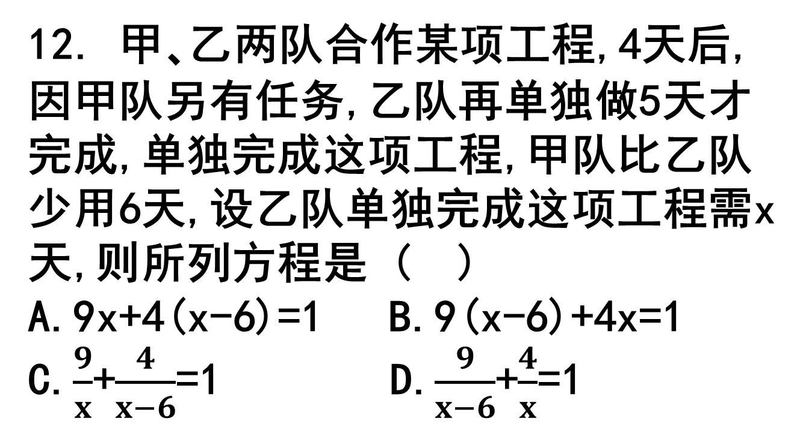
12. 甲､乙两队合作某项工程,4天后,因甲队另有任务,乙队再单独做5天才完成,单独完成这项工程,甲队比乙队少用6天,设乙队单独完成这项工程需x天,则所列方程是 ( )
A.9x+4(x-6)=1 B.9(x-6)+4x=1
C.$\frac{9}{x}$+$\frac{4}{x−6}$=1 D.$\frac{9}{x−6}$+$\frac{4}{x}$=1
C

Slide 13
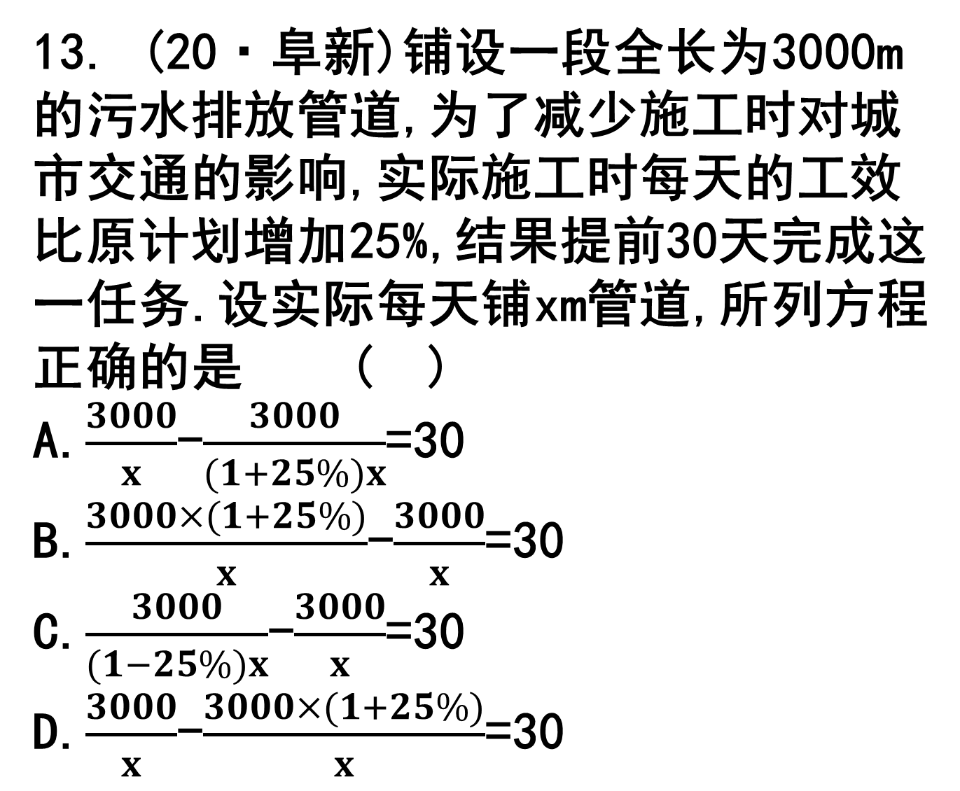
13. (20·阜新)铺设一段全长为3000m的污水排放管道,为了减少施工时对城市交通的影响,实际施工时每天的工效比原计划增加25%,结果提前30天完成这一任务.设实际每天铺xm管道,所列方程正确的是 ( )
A.$\frac{3000}{x}$-$\frac{3000}{(1+25\%)x}$=30
B.$\frac{3000×(1+25\%)}{x}$-$\frac{3000}{x}$=30
C.$\frac{3000}{(1−25\%)x}$-$\frac{3000}{x}$=30
D.$\frac{3000}{x}$-$\frac{3000×(1+25\%)}{x}$=30
B

Slide 14
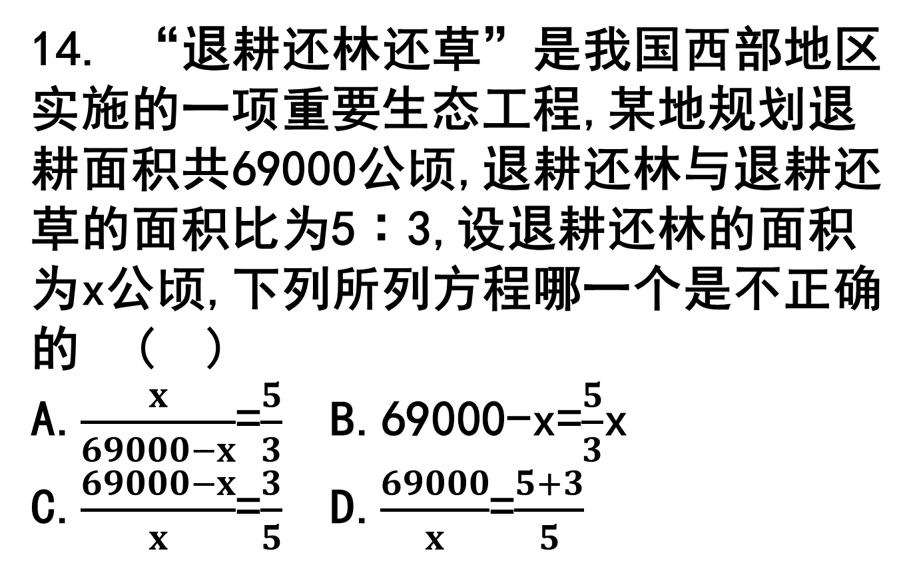
14. “退耕还林还草”是我国西部地区实施的一项重要生态工程,某地规划退耕面积共69000公顷,退耕还林与退耕还草的面积比为5∶3,设退耕还林的面积为x公顷,下列所列方程哪一个是不正确的 ( )
A.$\frac{x}{69000−x}$=$\frac{5}{3}$ B.69000-x=$\frac{5}{3}$x
C.$\frac{69000−x}{x}$=$\frac{3}{5}$ D.$\frac{69000}{x}$=$\frac{5+3}{5}$
B

Slide 15
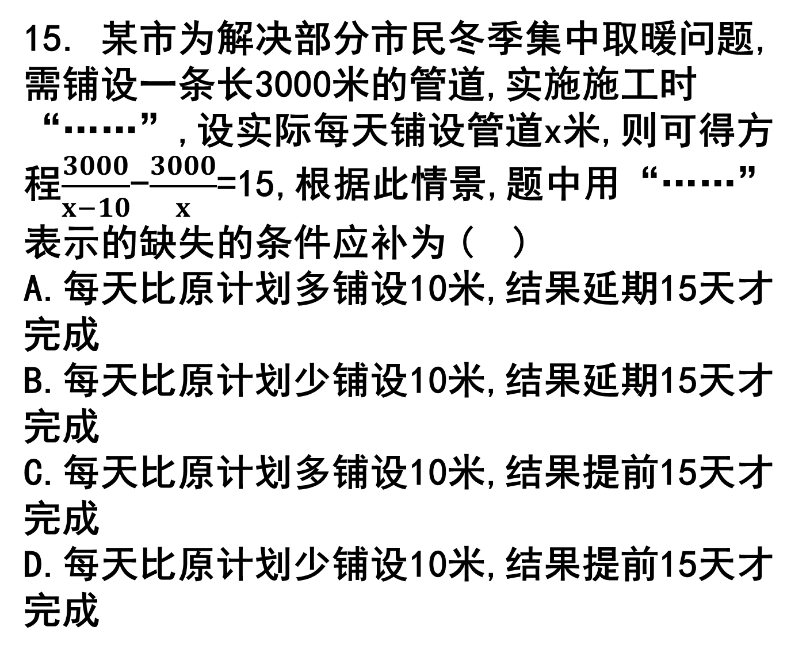
15. 某市为解决部分市民冬季集中取暖问题,需铺设一条长3000米的管道,实施施工时“……”,设实际每天铺设管道x米,则可得方程$\frac{3000}{x−10}$-$\frac{3000}{x}$=15,根据此情景,题中用“……”表示的缺失的条件应补为 ( )
A.每天比原计划多铺设10米,结果延期15天才完成
B.每天比原计划少铺设10米,结果延期15天才完成
C.每天比原计划多铺设10米,结果提前15天才完成
D.每天比原计划少铺设10米,结果提前15天才完成
B

Slide 16

16. 请先阅读下列一段文字,然后解答问题:
“要比较a与b的大小,可以先求出a与b的差,再看这个差是正数､负数还是零”.
问题:甲､乙两人两次同时在同一超市购买大米(假设两次购买大米的单价不相同),甲每次购买大米100kg,乙每次购买大米用去100元.
(1)设第一次､第二次购米单价分别为x元/kg和y元/kg,用含x､y的代数式表示:
甲两次购买大米共需付粮款____________ 元,乙两次共购买____________kg大米.
(100x+100y)
$$\left(\frac{100}{x}+\frac{100}{y}\right)$$

Slide 17
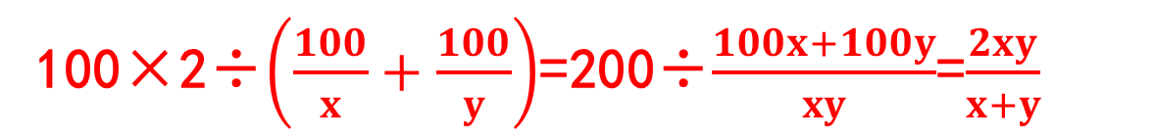
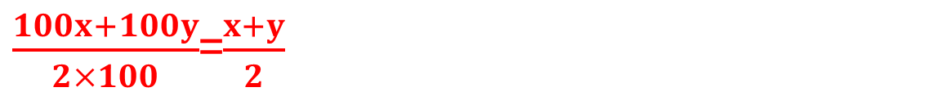
若甲两次购米的平均单价为每千克q₁元,乙两次购米的平均单价为每千克q₂元,
则q₁=_______________,
q₂=________________________________.
$\frac{100x+100y}{2×100}$=$\frac{x+y}{2}$
100×2÷$\left(\frac{100}{x}+\frac{100}{y}\right)$=200÷$\frac{100x+100y}{xy}$=$\frac{2xy}{x+y}$

Slide 18
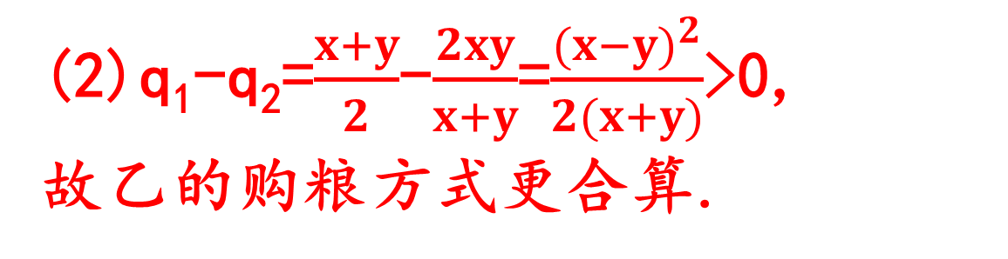
(2)若规定:谁两次购米的平均单价低,谁的购米方式就更合算,请你判断甲､乙两人的购米方式哪一个更合算,并说明理由.
(2)q₁-q₂=$\frac{x+y}{2}$-$\frac{2xy}{x+y}$=$\frac{{(x−y)}^{2}}{2(x+y)}$>0,
故乙的购粮方式更合算.

